Slide 1
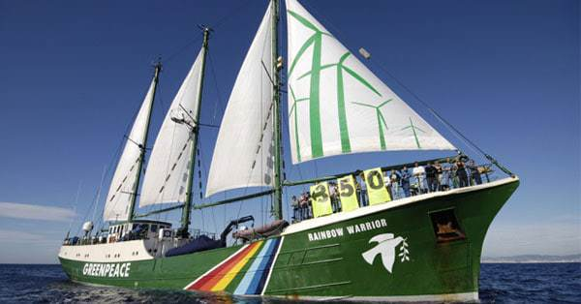
Plasticage du Rainbow Warrior
Fait par Alex Vachon

Slide 2
Où : Nouvelle Zélande
Quand : 7 juillet 1985
Quoi : explosion du bateau
Conséquence : mort du photographe
Pourquoi est-il mort : il est aller chercher son appareil photo
Pays : France
Ils voulaient tester des armes nucléaire et Greenpeace voulait s’y interposer
PM1 : Francois Mitterrand
Enquête : démission de ministre de la défence
Les services secrets voulaient sabordé le navire

